Slide 1
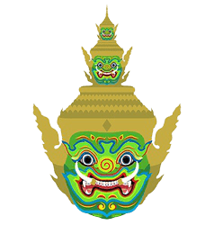
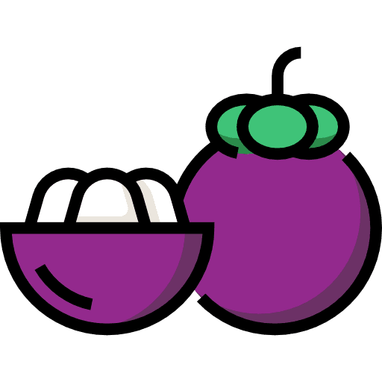
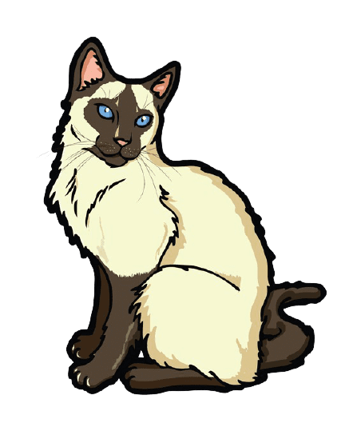
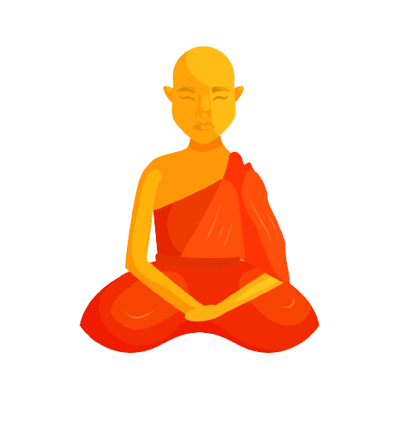
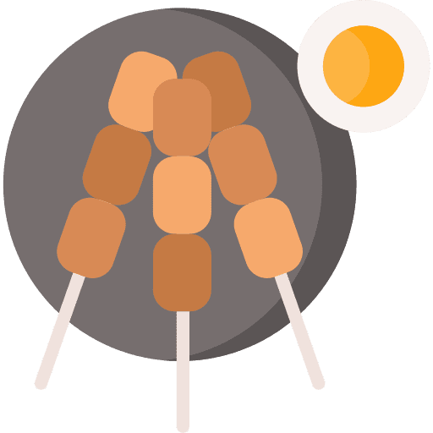
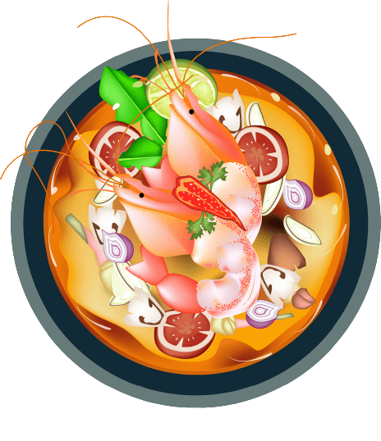
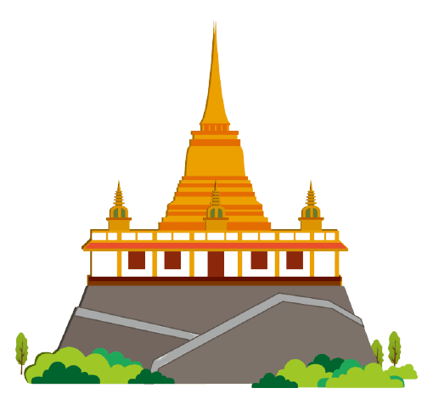
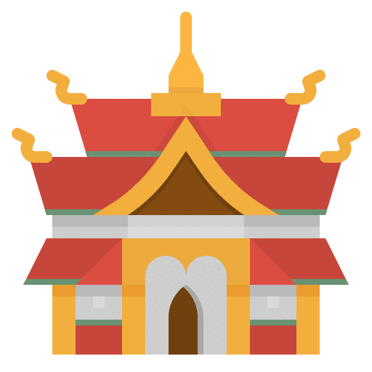
Общеобразовательная школа при Посольстве России в Таиланде Выполнили: учащиеся 1-2 классов Руководители: учителя начальных классов Махоткина Ю.В., Романцева Ю.Н. Бангкок 2022 г.
“Путешествуем с азбукой”

Slide 2
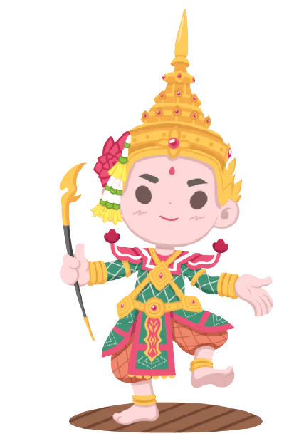
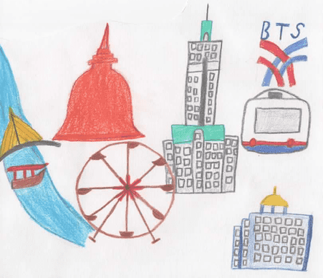
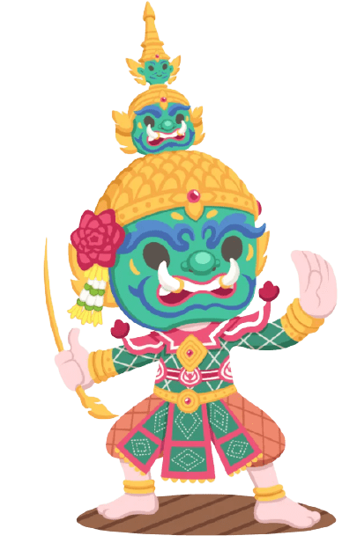
“Бангкок – столица Таиланда. Имя, данное городу при основании, попало в Книгу рекордов Гиннесса как самое длинное название города в мире, состоящее из 168 букв. Жители Бангкока называют свой город просто Крунг-Теп, что значит «город ангелов».”
“Я очень люблю сладкие ананасы. В Таиланде около 80 сортов этих фруктов. А один из ярких праздников – Фестиваль ананаса. Большой сочный ананас является его символом.”
Б
А
Ананас
Бангкок
Notes:
БАНГКОКกรุงเทพฯ

Slide 3
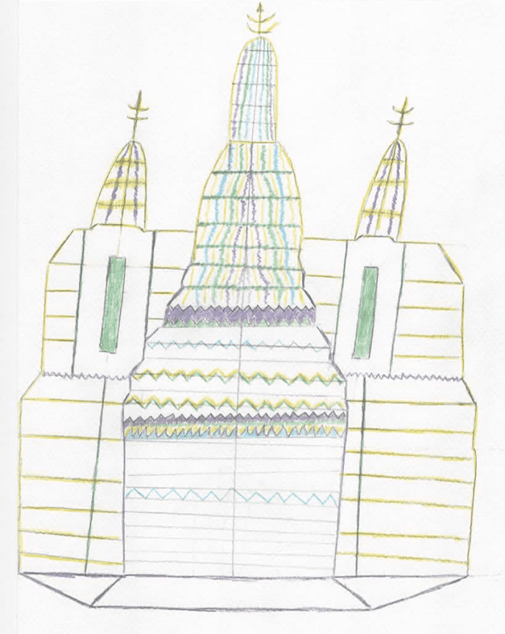
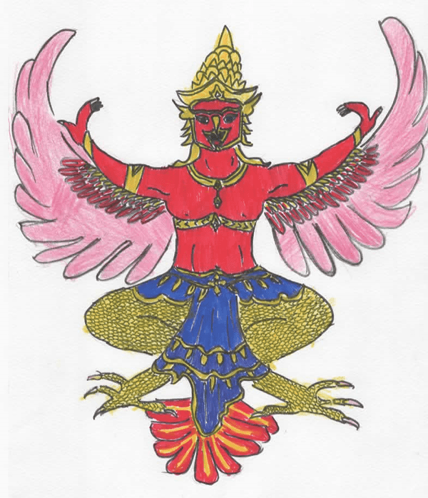
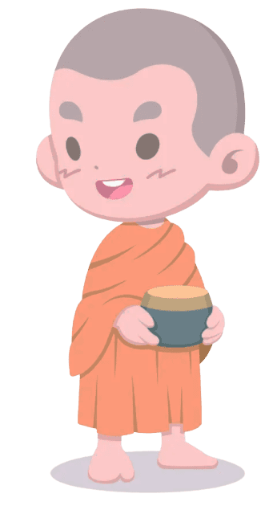
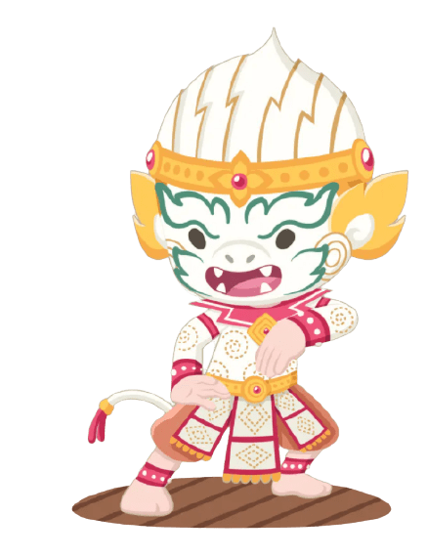
Ват Арун
“Гаруда – это мифическое существо, человек-птица. С ней связано много легенд о борьбе добра и зла. Это национальный символ Таиланда, поэтому Гаруда встречает нас по прилету в аэропорт Суварнабхуми. Её можно увидеть везде: на деньгах, на печатях, на королевских лодках. Лично мне, Гаруда кажется немного грозной.”
Г
“Ват Арун – один из древнейших храмов в Бангкоке, названный в честь Аруна, индийского бога рассвета. Поэтому многие знают его как Храм Утренней зари. Каждый раз, когда я проплываю по реке Чаопрайя, то им любуюсь.”
В
Гаруда
Notes:
Гаруда – это мифическое существо, человек-птица. С ней связано много легенд о борьбе добра и зла. Это национальный символ Таиланда, поэтому Гаруда встречает нас по прилету в аэропорт Суварнабхуми. Её можно увидеть везде: на деньгах, на печатях, на королевских лодках. Лично мне, Гаруда кажется немного грозной.

Slide 4
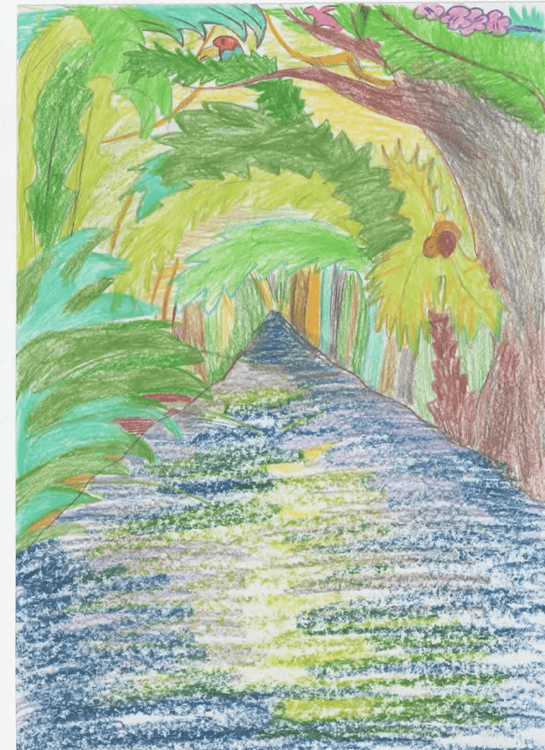
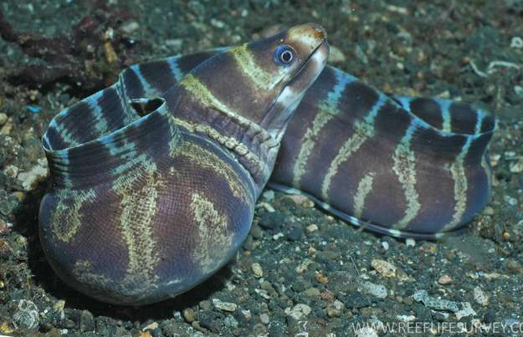
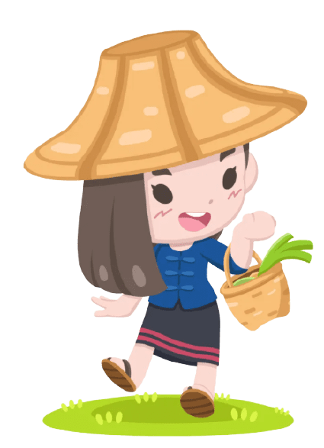
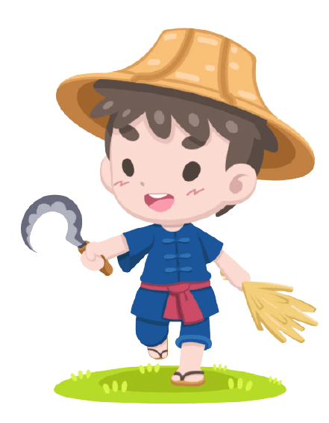
“Мне запомнилась поездка с семьей в национальный парк Кхао Яй. Мы брали проводника и гуляли по джунглям. Там я увидел на дереве тукана. Мама все время напоминала о том, что не всегда джунгли бывают безобидными. Ведь в них обитают животные, змеи и разные насекомые. А еще, в джунглях можно легко заблудиться.”
Ехидна рыба
Е
д
“Морские рыбы семейства муреновых. В природе рыба-ехидна распространена и в Таиланде. Я её увидела в океанариуме в Сиам Парагоне. Она меня так поразила! Представляете, длина её тела может быть от 20 до 165 см.”
Джунгли
Notes:
ตัวตุ่น

Slide 5
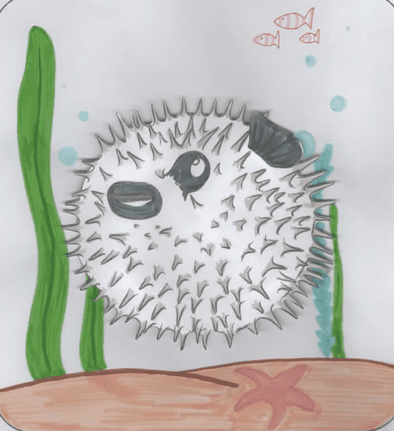
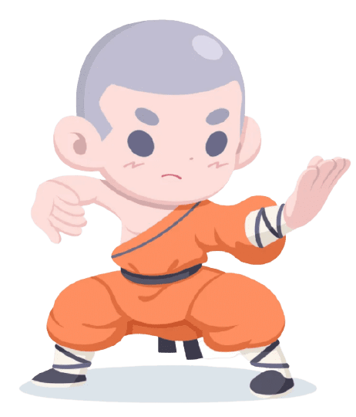
Желтый карри
Ж
“Если увидишь этого милого пузатика, даже не думай попробовать его погладить или ловить! Когда рыба чувствует опасность, она принимает шаровидную форму с торчащими во все стороны шипами. А кожа и внутренности могут быть ядовитыми.”
Ёж рыба
Ё
“В нашей семье любят блюда из карри. Желтый карри – одно из основных тайских блюд. Основной его специей является куркума. Курица (или другое мясо) с картофелем – это два главных элемента тайского желтого карри. В блюдо также добавляется лайм и кокосовое молоко.”
Notes:
Если увидишь этого милого пузатика, даже не думай попробовать его погладить или ловить! Когда рыба чувствует опасность, она принимает шаровидную форму с торчащими во все стороны шипами. А кожа и внутренности могут быть ядовитыми.
В нашей семье любят блюда из карри. Желтый карри – одно из основных тайских блюд. Основной его специей является куркума. Курица (или другое мясо) с картофелем – это два главных элемента тайского желтого карри. В блюдо также добавляется лайм и кокосовое молоко.

Slide 6
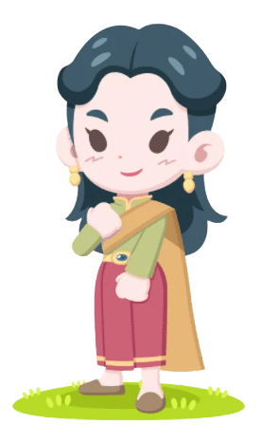
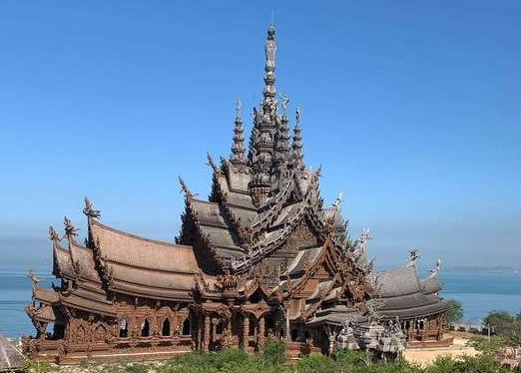
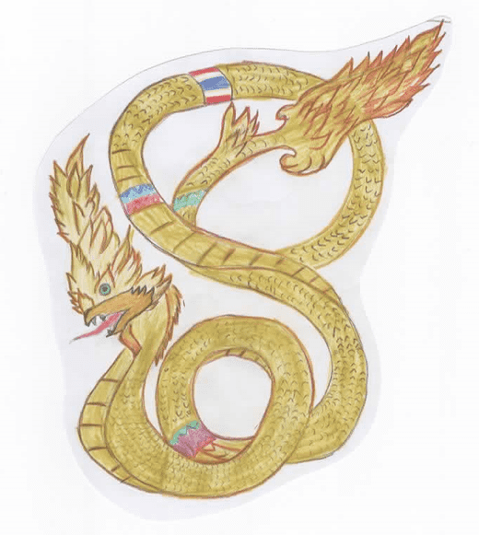
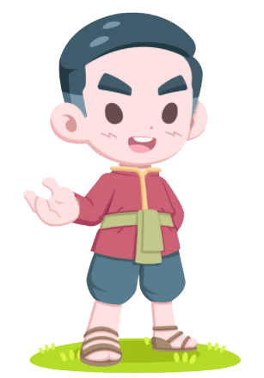
“Когда мы отдыхали в Паттайе, мы посетили деревянный храм, расположенный на берегу Сиамского залива. Он поразил меня своими размерами и высотой. А еще мы узнали, что его возводят без гвоздей и строительство его так и не закончено. Весь храм украшен резными фигурами и орнаментом. ”
“Змей Нага – это мифическое змееподобное существо с человеческим торсом и человеческой головой, укрытой сверху веером змеиных голов. Нага часто украшает вход в тайские храмы.”
И
Змей Нага
Храм Истины
З
Notes:
ปราสาทสัจธรรม

Slide 7
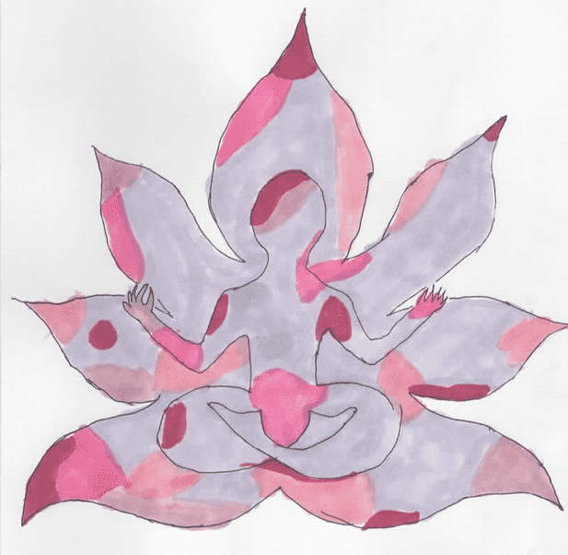
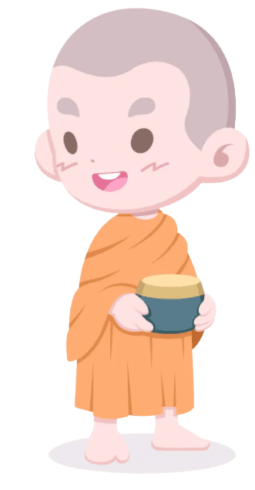
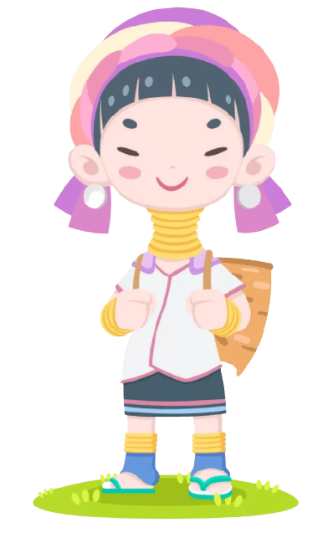
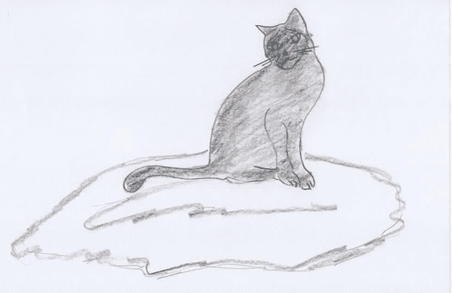
Йога
“Сиамские кошки – это породистые кошки. В Таиланде их называли королевские, от названия королевства Сиам (так раньше называли Таиланд). В древние времена сиамцы им поклонялись. Тогда эти кошки считались роскошью. Сиамский король Рама 5 дарил таких кошек самым дорогим своим гостям.”
“В этой стране много красивых мест, куда приезжают люди заниматься йогой и медитациями. Здесь все условия - теплый климат, сказочные пейзажи, богатая культура, древние верования.”
к
Й
Сиамске кошки
Notes:
В этой стране много красивых мест, куда приезжают люди заниматься йогой и медитациями. Здесь все условия - теплый климат, сказочные пейзажи, богатая культура, древние верования. โยคะ
Сиамские кошки – это породистые кошки. В Таиланде их называли королевские, от названия королевства Сиам (так раньше называли Таиланд). В древние времена сиамцы им поклонялись. Тогда эти кошки считались роскошью. Сиамский король Рама 5 дарил таких кошек самым дорогим своим гостям.

Slide 8
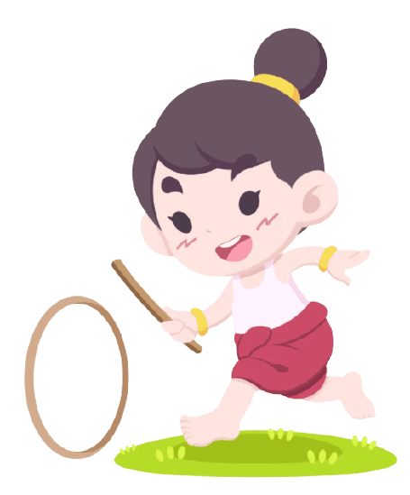
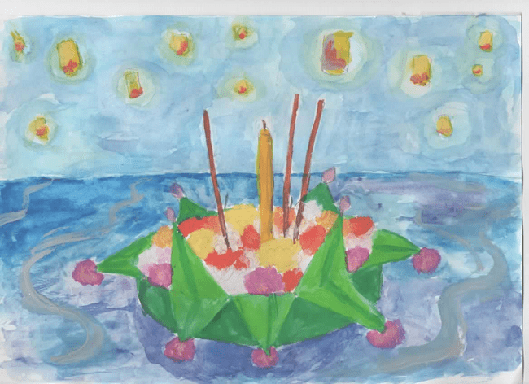
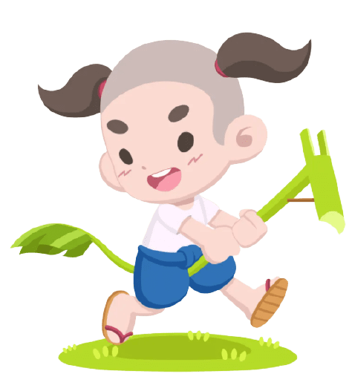
“Лой-кратонг – это праздник благодарения воде. Для тайцев этот праздник очень важен. Они делают маленькие лодочки-кратонги из банановых листьев и украшают их цветами. Мне очень нравится опускать кратонг на воду и загадывать желания.”
Мангостин
м
л
“Мангостин – один из самых моих любимых фруктов в Таиланде. Его еще называют королевой фруктов. Он темно-фиолетового цвета с плотной кожурой и зелеными листочками. Форма мякоти похожа на чеснок. Мне нравится его нежный сладковатый вкус.”
Лой Кратонг
Notes:
ลอยกระทง

Slide 9
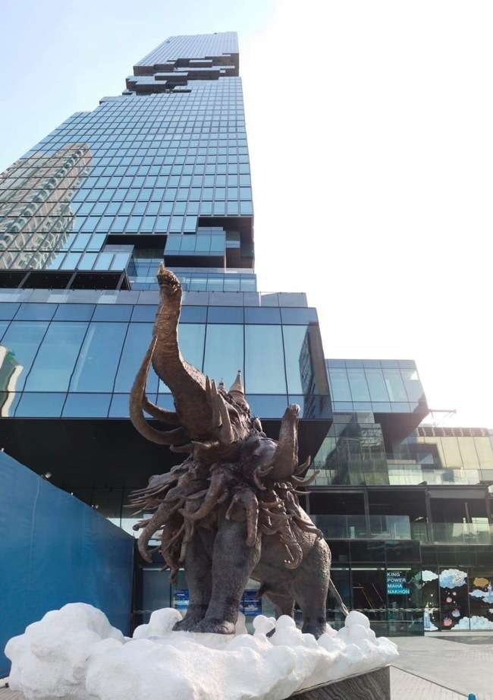
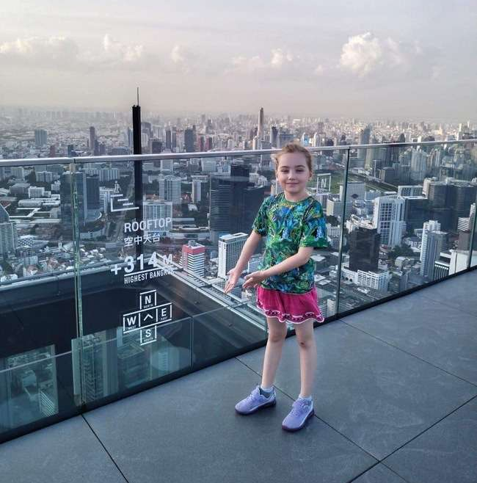
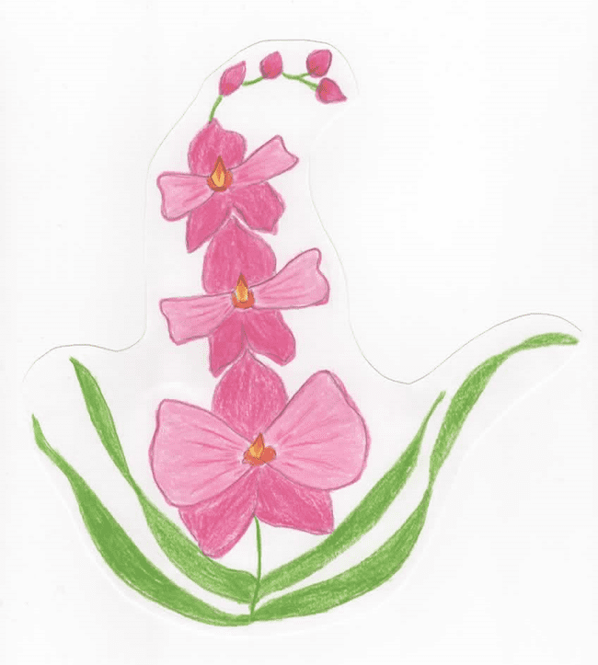
“Небоскреб MahaNakhon в Бангкоке – настоящая гордость. Это самое высокое здание в стране, его высота 314 метров. Недавно я посетила смотровую площадку в небоскребе. Честно скажу, мне было страшно встать на стеклянную поверхность. Но смотреть на город с такой высоты понравилось!”
“Знакомьтесь, это - орхидея. Я побывала в парке Нонг Нуч в Паттайе, где собраны почти все виды этого красивого цветка. Самый распространенный вид орхидей с узкими длинными листьями и высокими соцветиями.”
Н
О
Орхидея
Небоскрёб
Notes:
กล้วยไม้
В нашей семье любят блюда из карри. Желтый карри – одно из основных тайских блюд. Основной его специей является куркума. Курица (или другое мясо) с картофелем – это два главных элемента тайского желтого карри. В блюдо также добавляется лайм и кокосовое молоко.

Slide 10
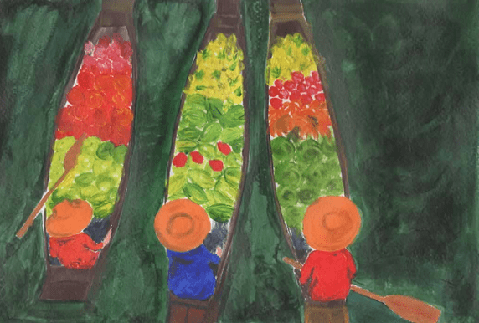
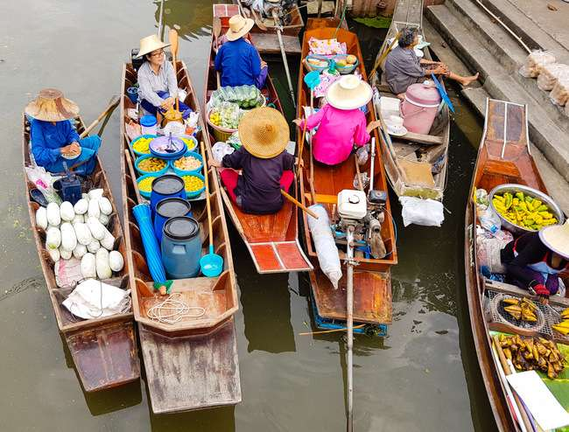
“Плавучий рынок – это одна из традиционных вещей в Таиланде. Раньше они были актуальны всегда. Сейчас это больше развлечение выходного дня. Продавцы отплывают с ферм на рассвете, а торговля ведется прямо с лодок. Гребцы в соломенных шляпах ловко управляются с веслами в узких каналах, не забывая громко рекламировать свой товар. И чего там только нет!”
Плавучий рынок
п
Р
&
Notes:
Плавучий рынок – это одна из традиционных вещей в Таиланде. Раньше они были актуальны всегда. Сейчас это больше развлечение выходного дня. Продавцы отплывают с ферм на рассвете, а торговля ведется прямо с лодок. Гребцы в соломенных шляпах ловко управляются с веслами в узких каналах, не забывая громко рекламировать свой товар. И чего там только нет! ตลาดน้ำ

Slide 11
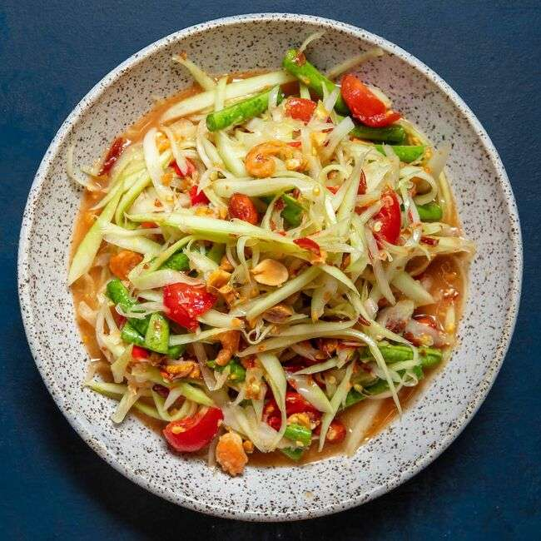
“Тук-тук – это самое необычное и популярное транспортное средство в Таиланде. Это трехколесный транспорт, напоминающий мотоцикл и машину одновременно. Спереди сидит водитель, а сзади есть сидение для двух-трех пассажиров. Используют в качестве такси.”
Сом Там
“Сом Там – это знаменитый тайский салат из зеленой папайи. По вкусу он острый, кислый, соленый и сладкий одновременно. Есть много рецептов этого салата. Мы его пробовали с клейким рисом.”
С
Т
Тук-Тук
Notes:
ส้มตำไทย (som tum)

Slide 12
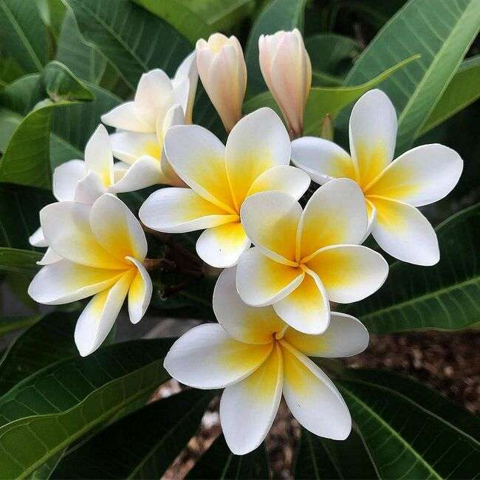
Франжипании
Ф
Страна Улыблок
У
“Таиланд называют «Страной улыбок» потому, что местные жители всегда спокойны и доброжелательны. На их лицах часто сияет улыбка. Тайцы исповедуют буддизм, в котором не приветствуется проявление негативных эмоций.”
Франжипани (или плюмерия) - это один из символов Таиланда. Это небольшое тропическое дерево радует нас 10 месяцев в году. Имеет разнообразный окрас и чудесный аромат. Буддисты считают франжипани символом бессмертной жизни.
Notes:
ป่า

Slide 13
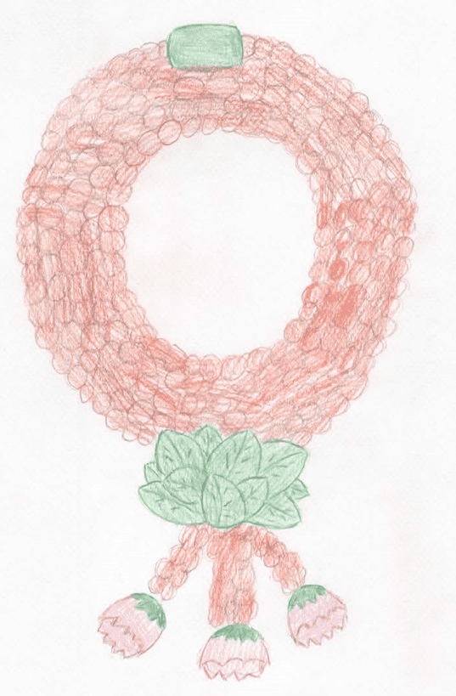
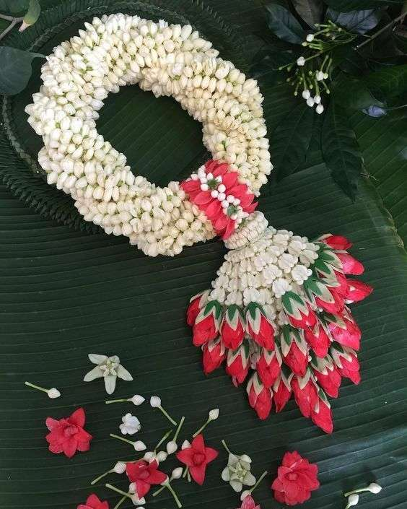
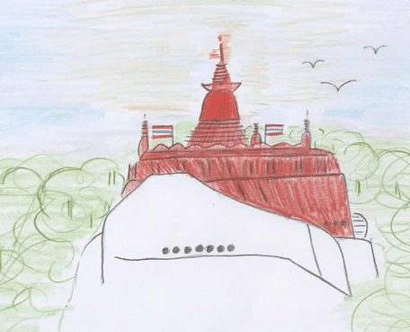
“Я была в Храме Золотой Горы (Ват Сакет). Он действительно находится на возвышении. Чтобы попасть в храм, надо подняться по 344 ступенькам. По пути восхождения, можно звонить во все гонги и колокольчики. Из храма открывается красивый вид на Бангкок.”
Цветы Амулеты
Ц
Храм Золотой Горы
Х
“Таиланд – это страна сад, богатая цветущими растениями. Талисманы из цветов можно встретить повсюду: в машинах, на мотоциклах, в храмах и в домиках для злых и добрых духов. Амулеты или талисманы создаются из живых цветов вручную, собирая как бы гирлянды из ярких цветов на нитку. Для статуй Будды, известных монахов, королей преподносятся с молитвами и пожеланиями. Так тайцы надеются приобрести удачу и благополучие.”
Notes:
Если увидишь этого милого пузатика, даже не думай попробовать его погладить или ловить! Когда рыба чувствует опасность, она принимает шаровидную форму с торчащими во все стороны шипами. А кожа и внутренности могут быть ядовитыми.
В нашей семье любят блюда из карри. Желтый карри – одно из основных тайских блюд. Основной его специей является куркума. Курица (или другое мясо) с картофелем – это два главных элемента тайского желтого карри. В блюдо также добавляется лайм и кокосовое молоко.

Slide 14
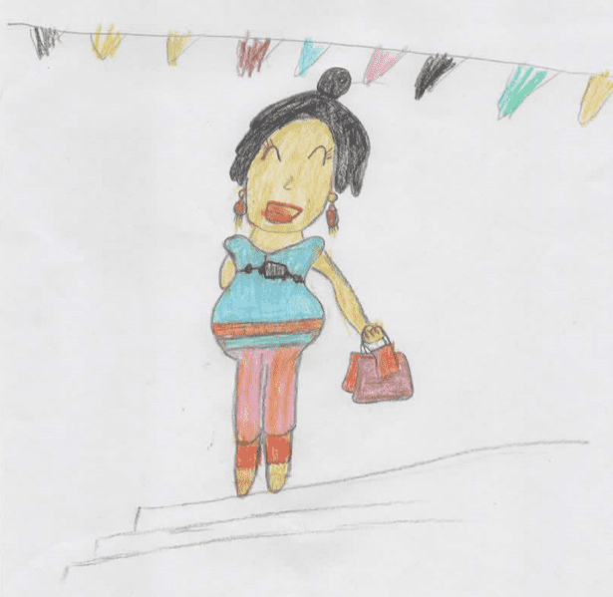
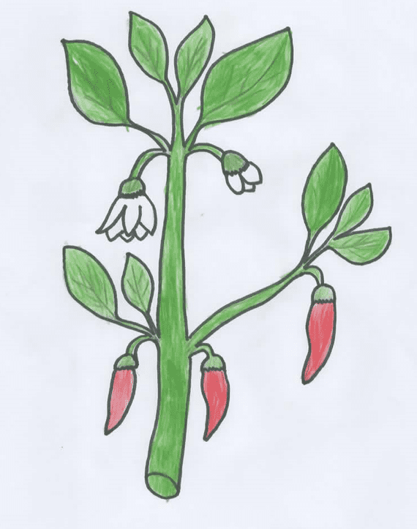
“В Таиланде любят шоппинг. В выходные дни люди стараются выехать на ярмарки и в торговые центры. Кто-то делает покупки, а кто-то просто гуляет, встречается с друзьями, ходит в кино и рестораны.”
“Тайцы очень любят перец чили. В тайской кухне острая смесь является основой большинства блюд (том ям, сом там). Местные жители добавляют его даже в десерты. Перец богат витаминами, укрепляет иммунную систему…”
Ш
Чили
Ч
Шоппинг
Notes:
ปราสาทสัจธรรม

Slide 15
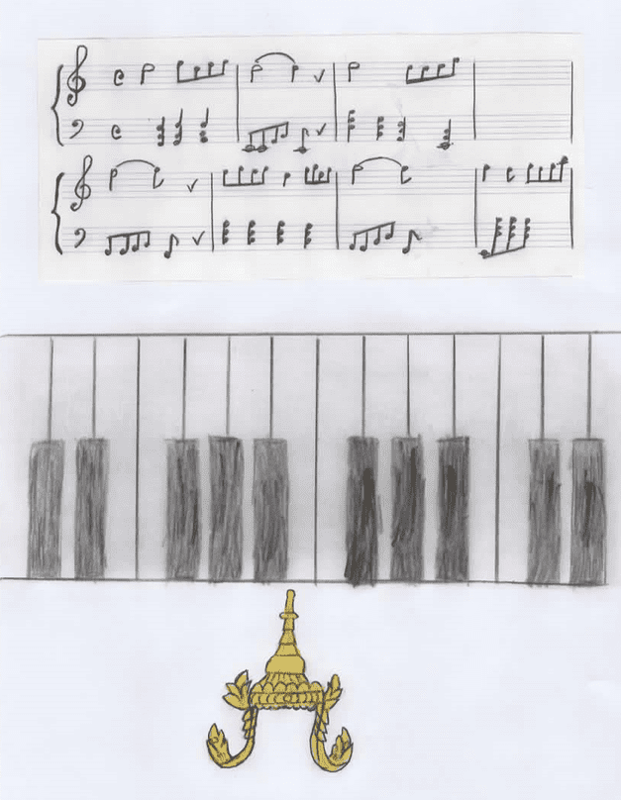
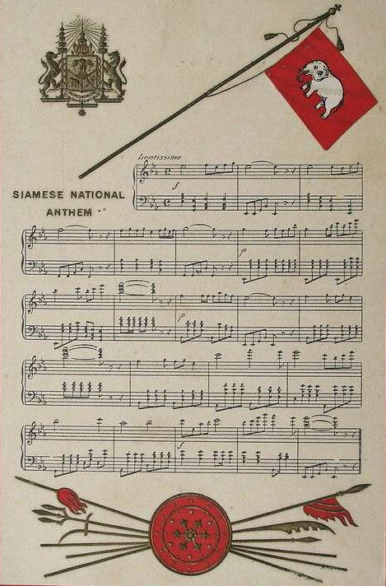
“Королевский гимн Таиланда был написан русским композитором Петром Щуровским. Королевский гимн исполняется перед началом всех концертов и киносеансов. Во время гимна все встают.”
Щ
Композитор Щуровский
Notes:
В этой стране много красивых мест, куда приезжают люди заниматься йогой и медитациями. Здесь все условия - теплый климат, сказочные пейзажи, богатая культура, древние верования. โยคะ แมว
Сиамские кошки – это породистые кошки. В Таиланде их называли королевские, от названия королевства Сиам (так раньше называли Таиланд). В древние времена сиамцы им поклонялись. Тогда эти кошки считались роскошью. Сиамский король Рама 5 дарил таких кошек самым дорогим своим гостям.

Slide 16
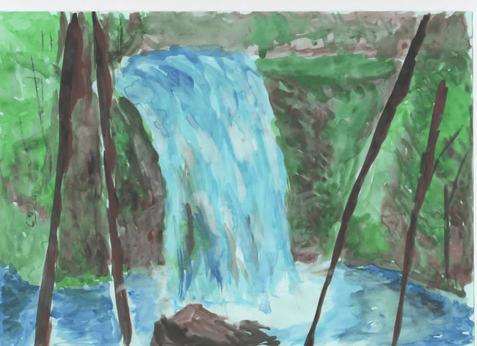
“Поездка на водопад Эраван была для меня самой яркой и незабываемой. Это самый большой и красивый водопад в Таиланде. Он имеет 7 ярусов, а в его бассейнах плавают рыбы. Водопад Эраван называется так потому, что его каскады похожи на мифического трехголового слона по имени Эраван.”
э
Водопад Эраван
Ъ
слонЫ
Ь
Ы
“Слон – символ Таиланда, священное животное. Он олицетворяет единство религии, короля и народа. Традиционно слоны использовались как транспортное средство. А белые слоны-альбиносы являются собственностью короля.”
Notes:
“Поездка на водопад Эраван была для меня самой яркой и незабываемой. Это самый большой и красивый водопад в Таиланде. Он имеет 7 ярусов, а в его бассейнах плавают рыбы. Водопад Эраван называется так потому, что его каскады похожи на мифического трехголового слона по имени Эраван.”

Slide 17
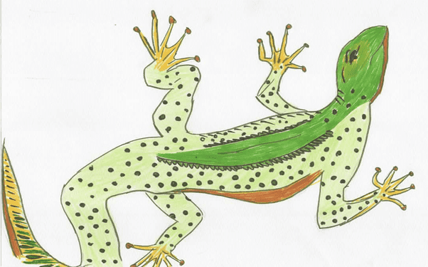
я
“Длинная и узкая юбка (pha sin) является самой популярной частью традиционной тайской одежды. Она состоит из трех разделов – верхняя, средняя и нижняя части. Меня восхищает юбка своей красотой и разнообразием орнамента.”
Ящерица
Юбка pha sin
Ю
“В Таиланде можно наблюдать разнообразие ящериц: гекконы, вараны, игуаны. Игуана – крупная растительноядная ящерица. Она очень интересная – хвост длиннее ее самой. За ее яркую расцветку и спокойный нрав, люди часто содержат игуан как домашних животных.”
Notes:
ผ้าซิ่น

Slide 18
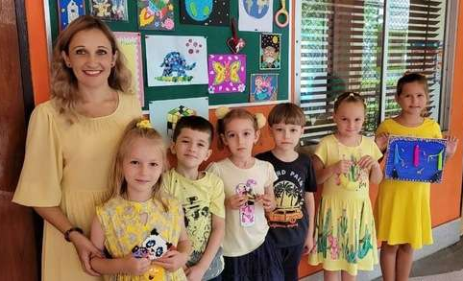
Проект выполнили учащиеся 1 класса:
1. Шамарина Илария 2. Ворожбицкий Константин 3. Терентьева Алиса 4. Овсянников Роберт 5. Люльченко Ксения 6. Романченко Варвара Классный руководитель: Романцева Юлия Николаевна

Slide 19
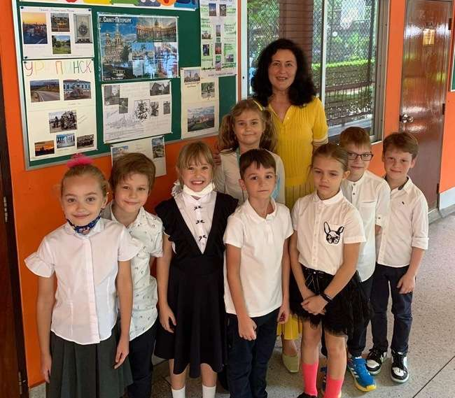
Проект выполнили учащиеся 2 класса:
1. Зименков Никита 2. Пташник София 3. Новиков Вадим 4. Бахвалова Авелина 5. Коваленко Нина 6. Пильщикова Арина 7. Шестаков Лев 8. Коморный Глеб Классный руководитель: Махоткина Юлия Валерьевна

